Slide 1
오로카 판교 ROS1 스터디 Chapter3. 로봇 운영체제 ROS
김 나 은

Slide 2
Contents
ROS 설치
ROS의 개발환경
ROS 동작 테스트
강의 영상 : https://www.youtube.com/watch?v=mRR-3GqVlIU

Slide 3
ROS(Robot Operating System) 설치
1) 수동 설치 방법
: http://wiki.ros.org/noetic/Installation/Ubuntu
2) 환경 설정 방법
: http://wiki.ros.org/ROS/Tutorials/InstallingandConfiguringROSEnvironment

Slide 4
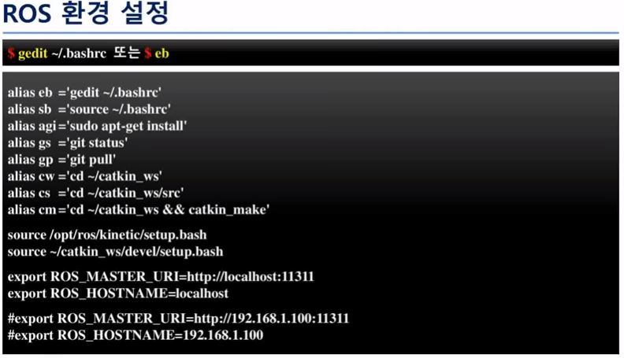
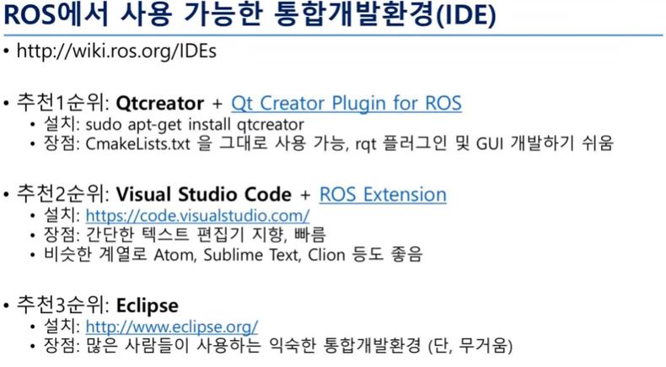
ROS(Robot Operating System) 개발환경

Slide 5
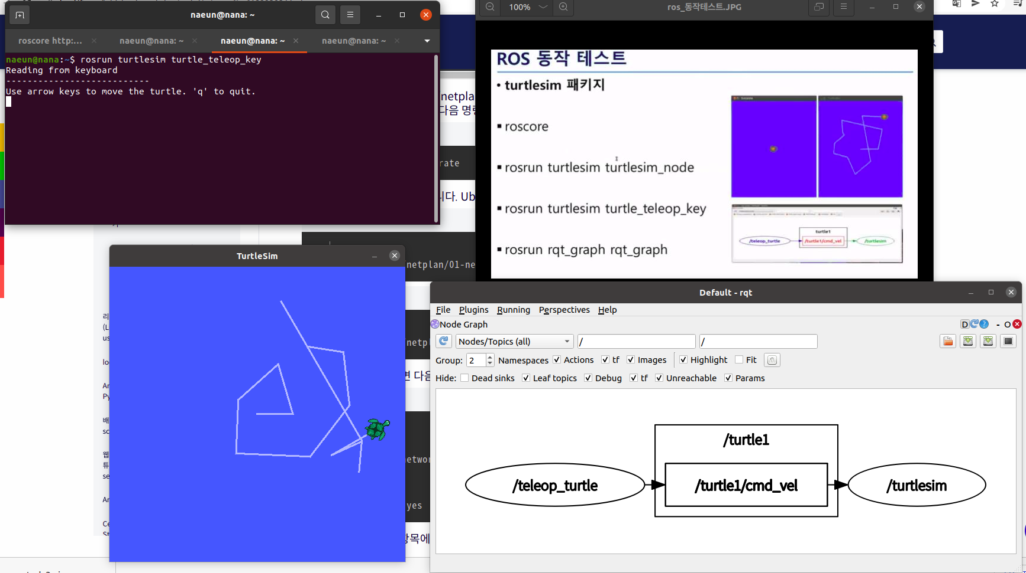
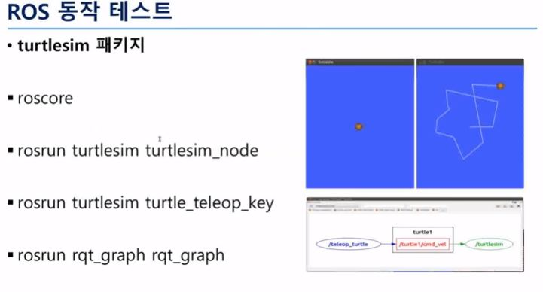
ROS(Robot Operating System) 개발환경

